Slide 1
劳动中的诗意

Slide 2
芣苢
采采芣苢，薄言采之。采采芣苢，薄言有之。
采采芣苢，薄言掇之。采采芣苢，薄言捋之。
采采芣苢，薄言袺之。采采芣苢，薄言襭之。

Slide 3
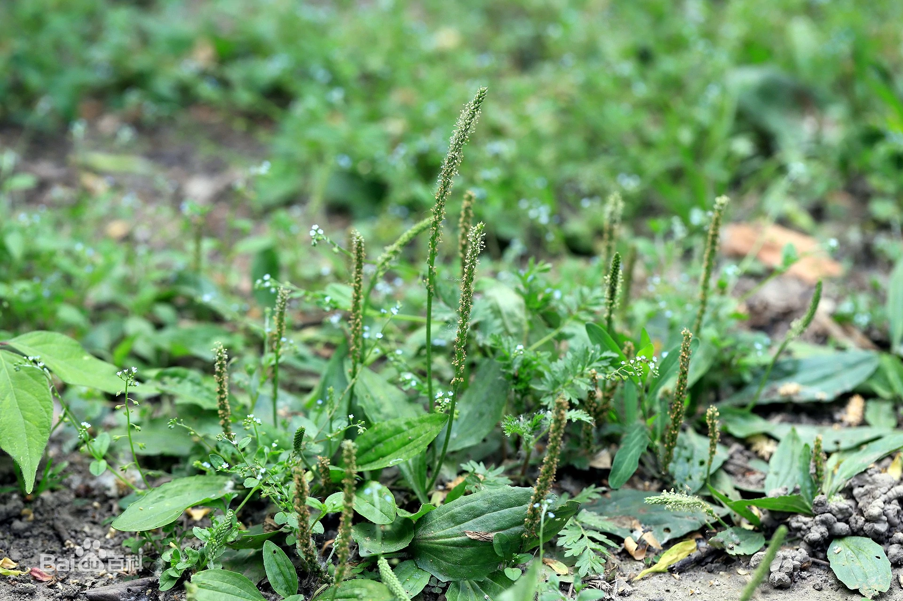
芣苢（车前草）
车前，车前科车前属的多年生草本植物。叶片呈卵形，叶片的前端尖或钝，基部逐渐狭窄成柄，叶柄与叶片长度相等， 由于车前草长在战车前的荒地上，因此得名。
车前有利尿作用、降压作用；车前还有镇咳作用；车前的功效在《神农本草经》《名医别录》《本草纲目》均有记载。 《诗经・芣苢》写的便是车前。

Slide 4
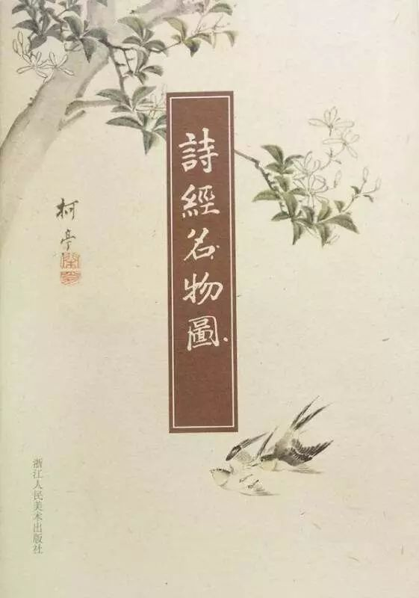
诗经中的植物
子曰：“小子何莫学夫《诗》？《诗》可以兴，可以观，可以群，可以怨。
迩之事父，远之事君，多识于鸟兽草木之名。 （《论语》）

Slide 5

诗经中的植物
荇菜 参差荇菜，左右流之。窈窕淑女，寤寐求之。——《周南·关雎》
芦苇（蒹葭）蒹葭苍苍，白露为霜。所谓伊人，在水一方。——《诗经·秦风·蒹葭》
豌豆（荏菽）荏菽（rěn shū）旆旆，禾役穟穟。——《大雅·生民》
木瓜 投我以木瓜，报之以琼琚。——《卫风·木瓜》
凌霄花（苕） 苕（tiáo）之华，其叶青青。知我如此，不如无生。——《小雅·苕之华》
茯苓 山有榛，隰有苓。云谁之思？西方美人。——《邶风·简兮》
荭草（游龙） 山有乔松，隰有游龙。不见子充，乃见狡童。——《郑风·山有扶苏》
木槿（舜华） 有女同车，颜如舜华。将翱将翔，佩玉琼琚。——《郑风·有女同车》
萱草（谖xuān） 焉得谖草，言树之背。愿言思伯，便我心痗。——《卫风·伯兮》

Slide 6
重章叠句
重章叠句是诗歌的一种常见手法，即上下句或者上下段用相同的结构形式反复咏唱的一种表情达意的方法。这种手法具有回环反复的表达效果与音韵美、意境美、含蓄美。

Slide 7
重章叠句
“三百篇如‘采采芣苢，薄言采之’之类，均非后人所当效法。今人附会圣经，极力赞叹。章斋戏仿云：‘点点蜡烛，薄言点之。剪剪蜡烛，薄言剪之。’闻者绝倒。”（袁枚《随园诗话》）

Slide 8
插秧歌
杨万里
田夫抛秧田妇接，小儿拔秧大儿插。
笠是兜鍪蓑是甲，雨从头上湿到胛。
唤渠朝餐歇半霎，低头折腰只不答：
“秧根未牢莳未匝，照管鹅儿与雏鸭。”

Slide 9
阅读下面这首唐诗，完成下面小题。
插田歌（节选）
刘禹锡
冈头花草齐，燕子东西飞。
田塍望如线，白水光参差。
农妇白纻裙，农父绿蓑衣。
齐唱郢中歌，嘤咛如《竹枝》。
1．下列对本诗的赏析，不正确的一项是
A．诗歌以花鸟发端，通过简练的笔触，勾勒出一幅意趣盎然的美丽画面。
B．诗人举目眺望，能看到远处田埂在粼粼的波光中蜿蜒起伏，时隐时现。
C．诗中写到了农父农妇的衣着，白裙绿水映照绿苗白水，色调分外和谐。
D．诗的七、八两句通过听觉描写，表现农民们的劳动场面以及愉悦心情。
2．与《酬乐天扬州初逢席上见赠》相比，这几句诗的语言风格有什么不同？

Slide 10
酬乐天扬州初逢席上见赠
刘禹锡
巴山楚水凄凉地，二十三年弃置身。
怀旧空吟闻笛赋，到乡翻似烂柯人。
沉舟侧畔千帆过，病树前头万木春。
今日听君歌一曲，暂凭杯酒长精神。

Slide 11
1．B “能看到远处田塍在粼粼的波光中蜿蜒起伏，时隐时现”，“田塍望如线，白水光参差”意思是远望田塍像条线，一片白水波光参差。故选B。
2．《酬乐天扬州初逢席上见赠》对仗工整，用典精当，语言雅丽平整。《插田歌》这几句诗则采用了民歌俚曲的表现手法，描写田野风光和劳动场景，语言通俗浅显，清新流畅。

Slide 12
阅读下面这两首古诗，完成下面小题。
插秧歌
杨万里
田夫抛秧田妇接，小儿拔秧大儿插。
笠是兜鍪蓑是甲，雨从头上湿到胛。
唤渠朝餐歇半霎，低头折腰只不答：
“秧根未牢莳未匝，照管鹅儿与雏鸭。”
插田歌（节选）
刘禹锡
冈头花草齐，燕子东西飞。
田塍望如线，白水光参差。
农妇白纻裙，农父绿蓑衣。
齐唱郢中歌^{①}，嘤伫^{②}如《竹枝》。
【注】①郢中歌，一作“田中歌”。②嘤（yīng）伫（zhù）：细声细气，形容相和的声音。

Slide 13
3．下面对诗歌的理解和赏析，不正确的一项是（ ）
A．杨诗首联写热火朝天的劳动场景：老少齐出动，各尽所能，配合默契。“抛”“接”“拔”“插”四个动作，自然流畅，勾勒出老少齐插秧的繁忙景象。
B．杨诗“秧根未牢莳未匝，照管鹅儿与雏鸭”一句，以田夫口吻说秧苗还未栽稳，稻田还没有插完，让送饭人把饭放下，只管回去喂养好家里的鹅和鸭。
C．刘诗以花鸟发端，勾勒出一幅意趣盎然的画面：山冈上花草繁密茂盛，燕子飞东又飞西；远远望去，田埂笔直如线，秧田里一片银白水色，波光参差。
D．刘诗用简练笔触，刻画了一对农民夫妇的形象：农妇穿着白麻布做的衣裙，农夫披着绿草编的蓑衣，一起唱着田中歌，轻声细语的唱和很像《竹枝词》。
4．如果说杨诗的劳动者是“繁忙”的，那么刘诗的劳动者则是“轻松愉快”的。请你结合诗句对刘诗劳动者的“轻松愉快”进行简析。

Slide 14
3．B “只管回去喂养好家里的鹅和鸭”错误，应该是“要看管好饲养的鹅与雏鸭，提防它们来秧田里捣乱”。
故选B。
4．①美景让其轻松：环境优美，草长鸟飞，水田潋滟。②穿戴显其轻松：农民夫妇白裙绿衣，穿戴与景色相谐。③唱和表露其轻松愉快：他们一边劳动，一边唱和，声音缠绵柔媚，就像《竹枝词》的音调。

